Slide 1
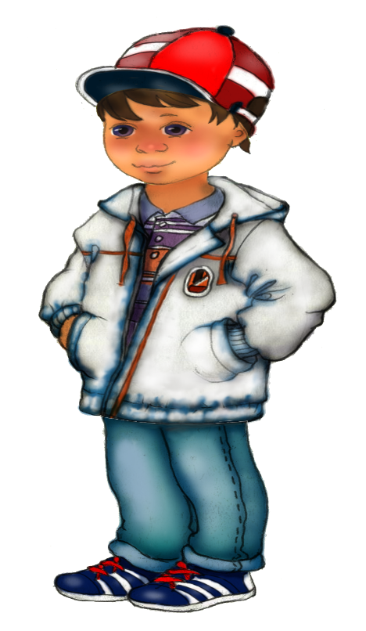
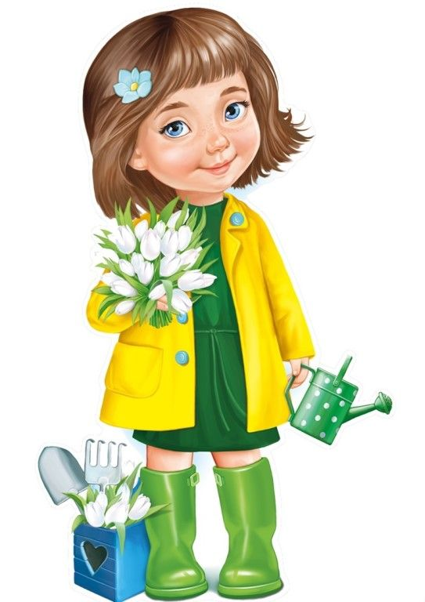
Интеллектуальная игра
Весенние
проталины

Slide 2

Дорогие ребята!
Проверьте свои знания, выбирайте категорию
и номер вопроса.
Отвечайте на вопросы
и зарабатывайте
как можно больше баллов.
Удачи вам!

Slide 3



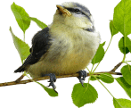
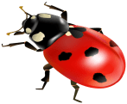

Весенние проталины
Животные
10
20
30
40
50
Цветы
10
20
30
40
50
Деревья
10
20
30
40
50
Птицы
10
20
30
40
50
Насекомые
10
20
30
40
50

Slide 4
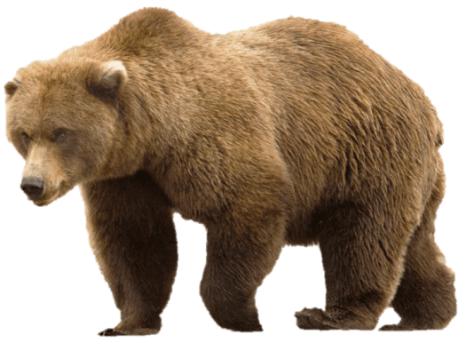

Животные
10
Ходит по лесу Федот.
Летом лыко дерёт.
Зимой лапу сосёт.
Медведь
Notes:
4

Slide 5
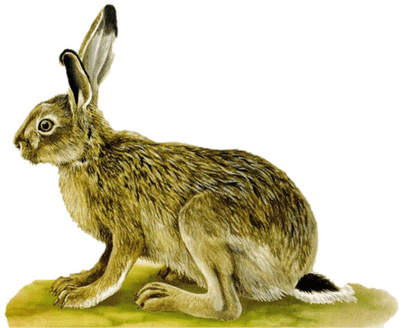
Животные
20
По полю скачет — ушки прячет.
Встанет столбом — ушки торчком.
Заяц
Notes:
5

Slide 6
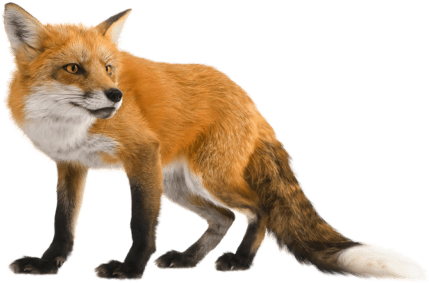
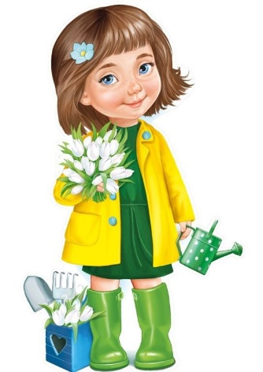
Животные
30
Рыжая хозяюшка
Из лесу пришла,
Всех кур пересчитала
И с собой унесла.
Лиса
Notes:
6

Slide 7
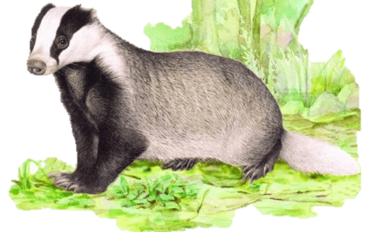
Животные
40
Дом - глубокая нора,
Ночь - рабочая пора,
Корм - лягушка, чёрный жук,
Там в лесу живет …
Барсук
Notes:
7

Slide 8
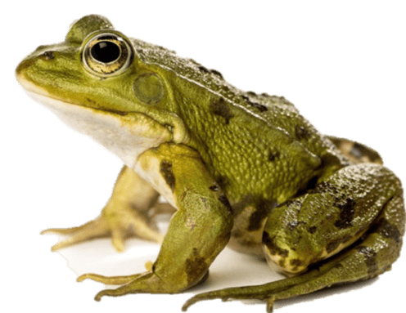
Животные
50
Зелёная, но не трава. Холодная, но не лёд.
Поёт, но не птица-
Вот такая небылица.
Лягушка
Notes:
8

Slide 9
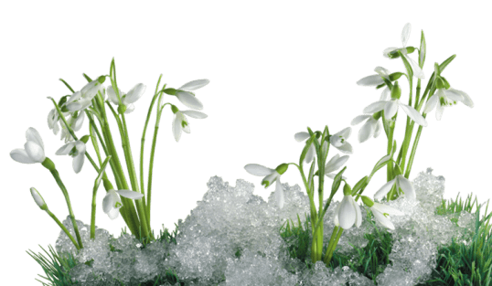
Цветы
10
Ручьями очищаются
И хвоя, и валежник,
И первым появляется
В проталине…
Подснежник
Notes:
9

Slide 10
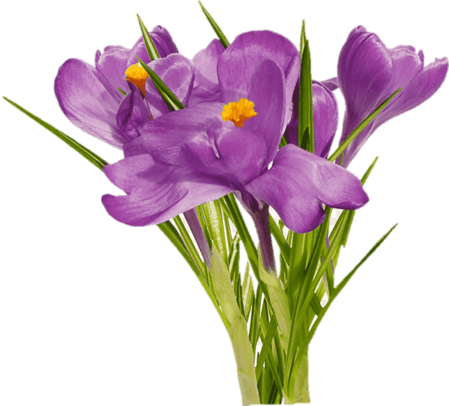

Цветы
20
Нет пока нигде травы,
На деревьях нет листвы.
Но на клумбе — фокус:
Распустился …
Крокус
Notes:
10

Slide 11
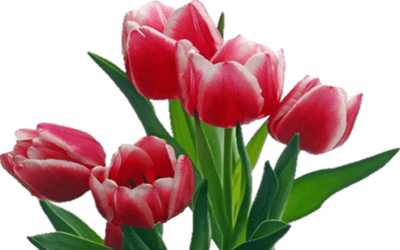
Цветы
30
Из луковки вырос,
Но в пищу негож.
На яркий стаканчик
Цветок тот похож…
Тюльпан
Notes:
11

Slide 12
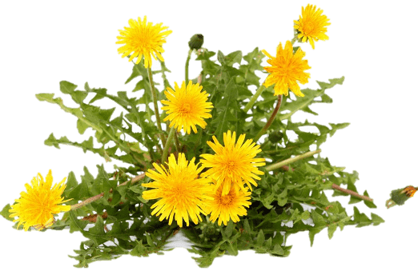
Цветы
40
Молодой я как цыплёнок,
Тот , что вышел из пелёнок.
Если я отцвел, дружок,
Стал я беленький пушок
Одуванчик
Notes:
12

Slide 13
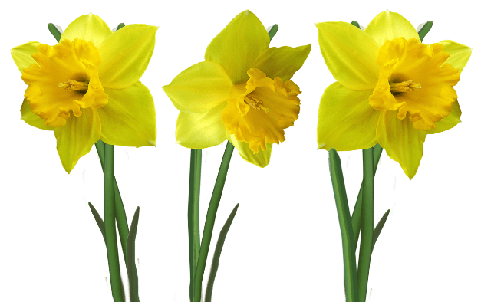
Цветы
50
Он – цветочный принц-поэт,
В шляпу жёлтую одет.
Про весну сонет на бис
Прочитает нам …
Нарцисс
Notes:
13

Slide 14
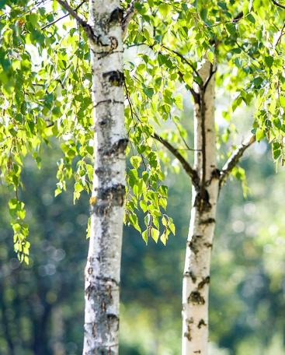
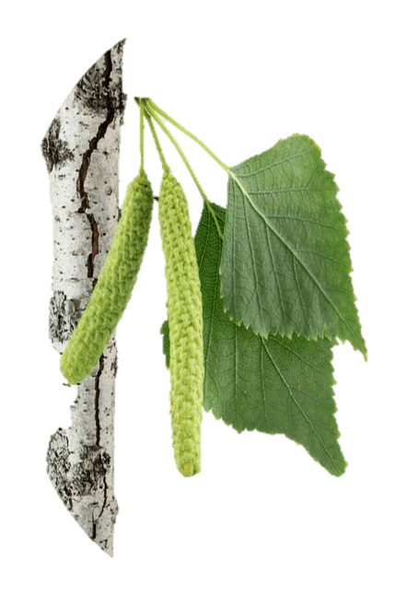
Деревья
10
Не заботясь о погоде,
В сарафане белом ходит,
А в один из тёплых дней
Май серёжки дарит ей.
Берёза
Notes:
14

Slide 15
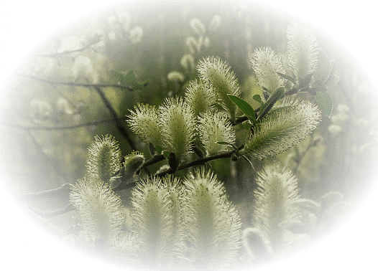
Деревья
20
Пушистые комочки
Расселись на пруточке.
Весною зацветает,
И Пасху зазывает.
Верба
Notes:
15

Slide 16
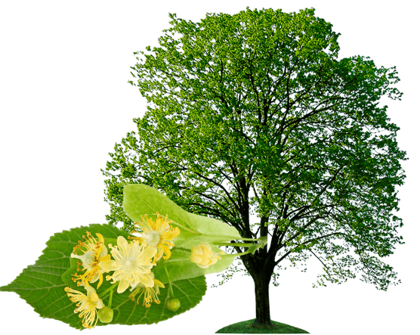
Деревья
30
Поздно дерево цветёт,
У неё сок липкий.
Собирают пчёлы мёд,
Пьют нектар у
Липа
Notes:
16

Slide 17
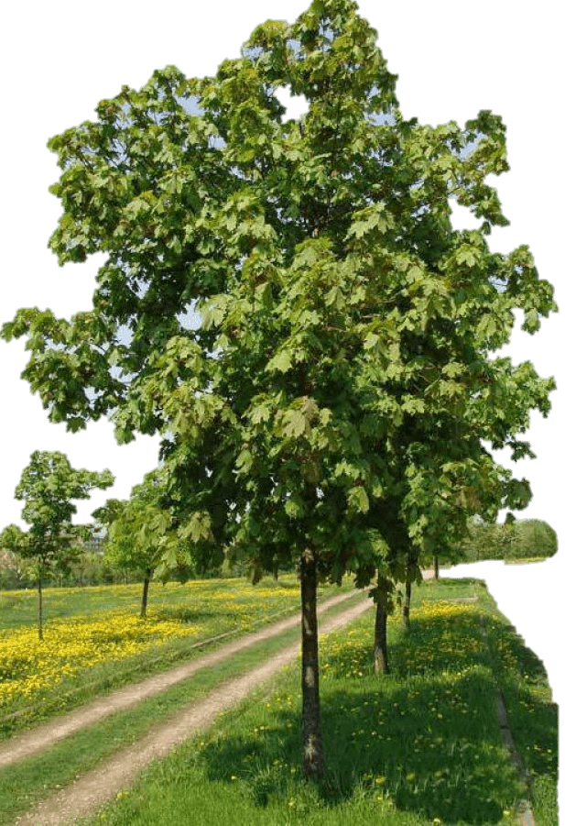
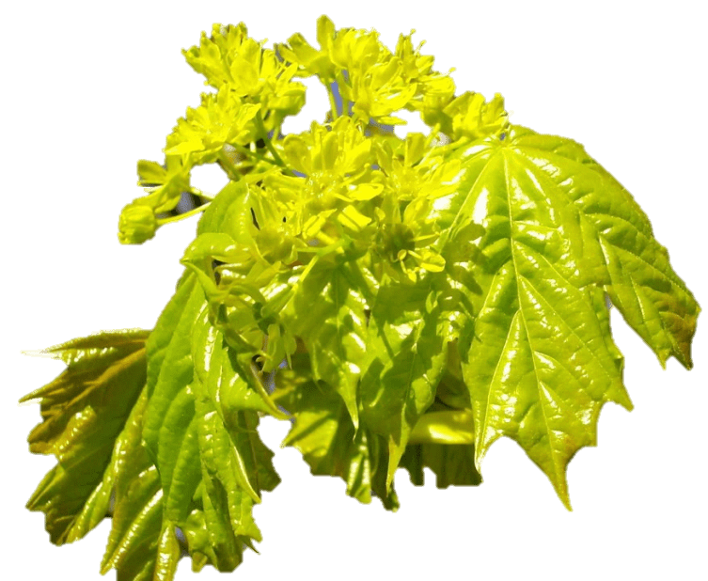
Деревья
40
Листик на ладонь похож,
осенью красив, пригож...
Каждый в дерево влюблён,
потому что это ...
Клён
Notes:
17

Slide 18
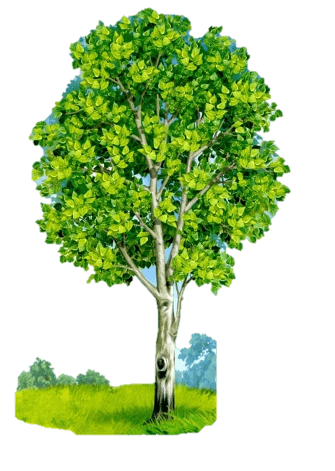
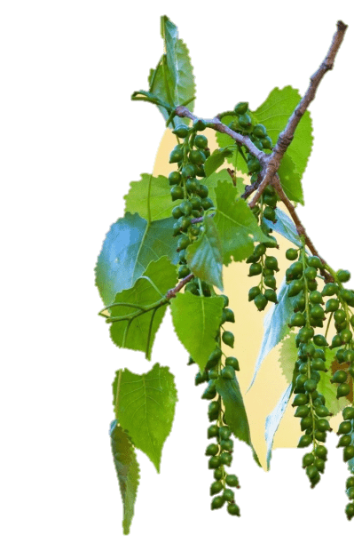
Деревья
50
Почки – липучие,
листья – пахучие,
плоды – летучие.
Тополь
Notes:
18

Slide 19
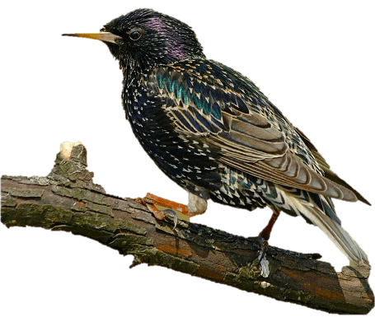
Птицы
10
Желанный гость с далёкого края
Вернулся домой, о весне распевая.
Очень ловкий молодец,
А зовут его …
Скворец
Notes:
19

Slide 20
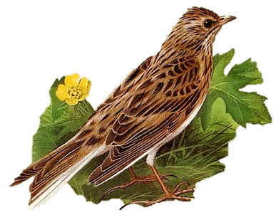
Птицы
20
В синем небе голосок,
Будто крохотный звонок.
Жаворонок
Notes:
20

Slide 21
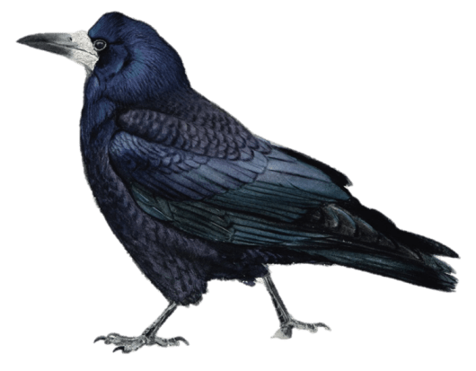
Птицы
30
Всех перелётных птиц черней,
Чистит пашню от червей.
Грач
Notes:
21

Slide 22
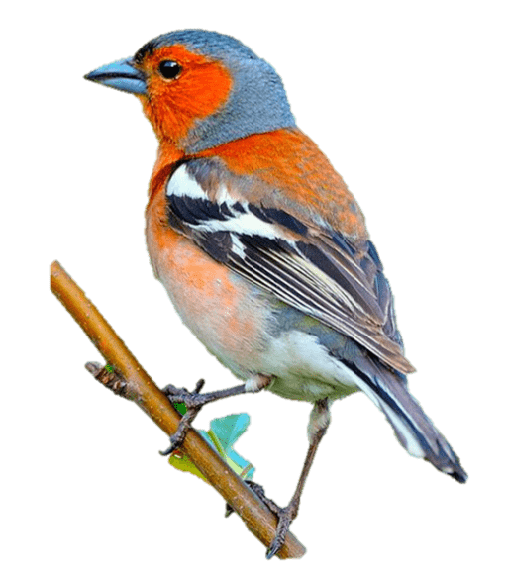
Птицы
40
Уж весна, но поле бело.
Птичка с юга прилетела.
Холодно ещё, и зябнет
На берёзке голой …
Зяблик
Notes:
22

Slide 23
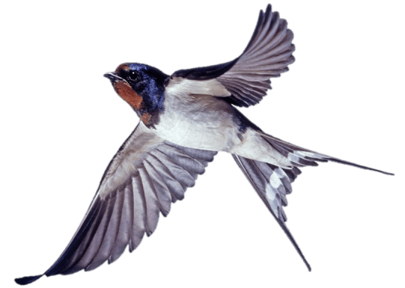
Птицы
50
Спереди — шильце,
Сзади — вильце,
Сверху — чёрное суконце,
Снизу — белое полотенце.
Ласточка
Notes:
23

Slide 24
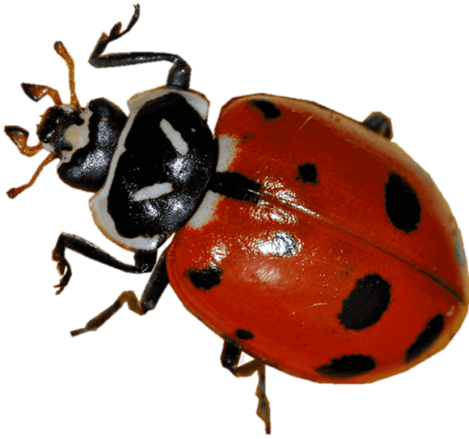
Насекомые
10
Эта крошечка-красотка
Крылья расправляет ловко.
Платье красное в горошек,
Несколько красивых ножек.
Симпатичная головка,
Это ...
Божья коровка
Notes:
24

Slide 25
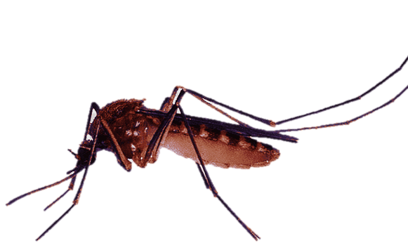
Насекомые
20
Летит, пищит,
Ножки длинные тащит,
Случай не упустит:
Сядет и укусит….
Комар
Notes:
25

Slide 26
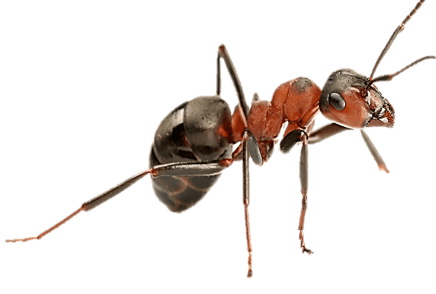
Насекомые
30
Вот букашка-работяга.
Целый день трудиться рада.
Ношу на спине своей
Быстро тащит...
Муравей
Notes:
26

Slide 27
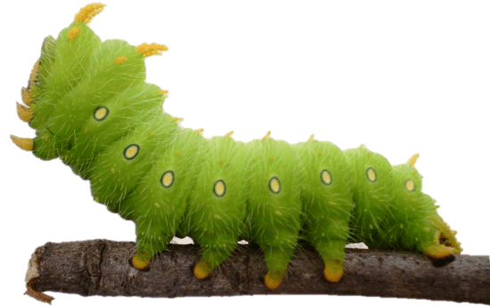
Насекомые
40
Волосата, зелена,
В листьях прячется она.
Хоть и много ножек,
Бегать все равно не может.
Гусеница
Notes:
27

Slide 28
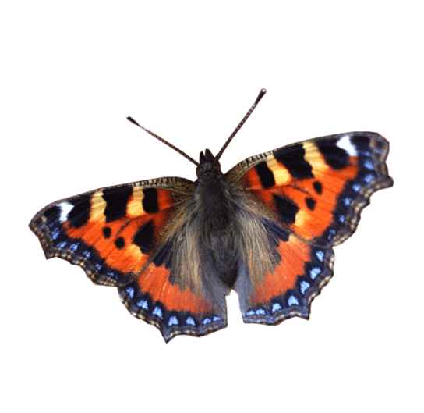
Насекомые
50
Нет, не птица, но летает.
Высоко она порхает.
На цветочке посидит,
И раскраской всех манит.
Вся такая лапочка,
Маленькая…
Бабочка
Notes:
28

Slide 29
Молодцы ребята!

